Slide 1
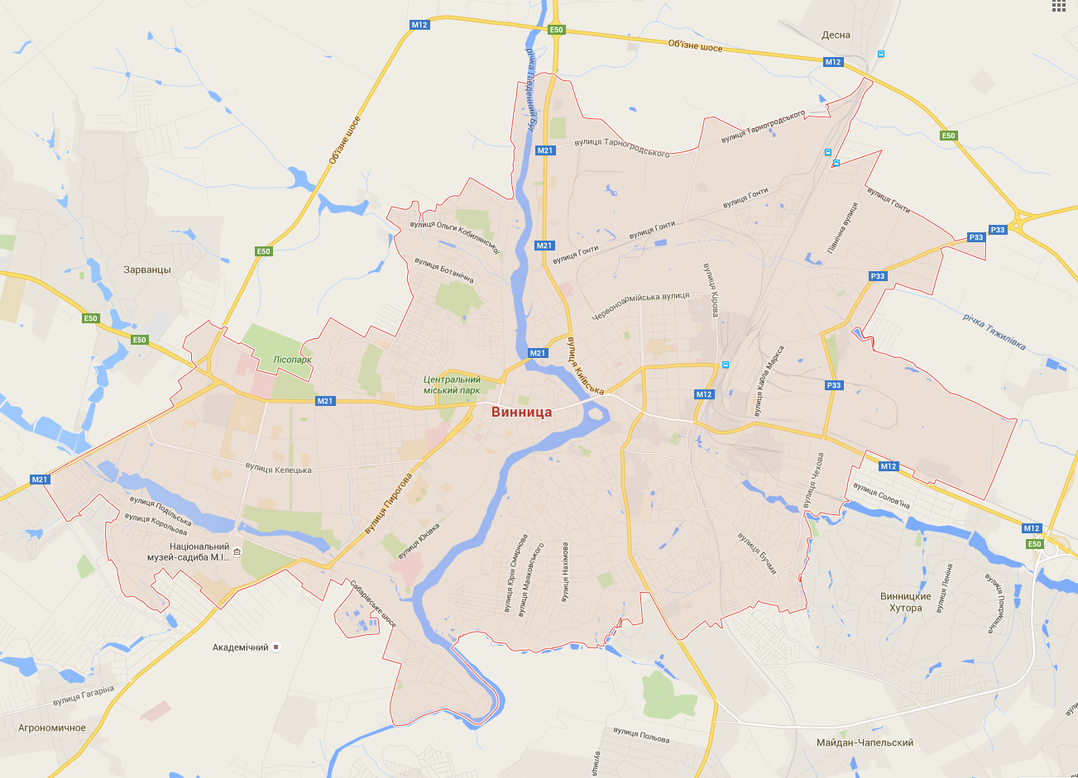
ДОСЛІДЖЕННЯ СПОСОБІВ ІНТЕГРАЦІЇ ПРИБЕРЕЖНОЇ ЗОНИ РІЧКИ ПІВДЕННИЙ БУГ З МІСТОМ ВІННИЦЯ
Виконав ст.гр. БМ-14-мі
Козюк Р.Є.
Керівник: к.т.н., доцент
Швець В.В.

Slide 2
Об’єкт дослідження. Архітектурне середовище прирічкових міських просторів.
Предмет дослідження. Способи інтеграції прибережної зони річки Південний Буг з містом Вінниця.
Мета дослідження. Для досягнення основних завдань необхідно:
Проаналізувати й узагальнити історію освоєння і функціонального насичення прирічкових міських просторів.
Виявити принципи формування прирічкових міських просторів і сформулювати основні положення методу архітектурної інтеграції міських прирічкових просторів.
Розробити графічні моделі формування надрічкового простору.
Виявити перспективні місця формування прирічкової території для міста Вінниця і сформулювати рекомендації щодо їх архітектурної інтеграції.

Slide 3
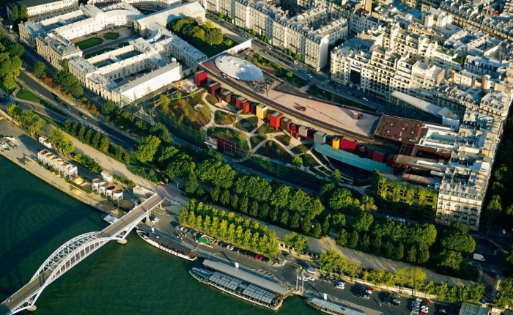
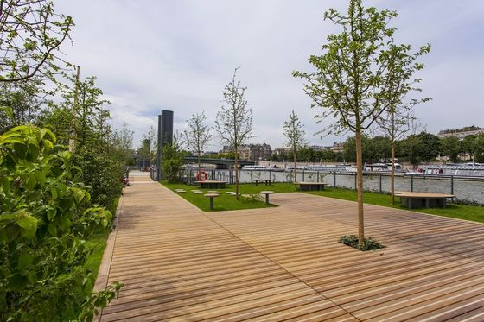
Набережна Сени в Парижі, Франція

Slide 4
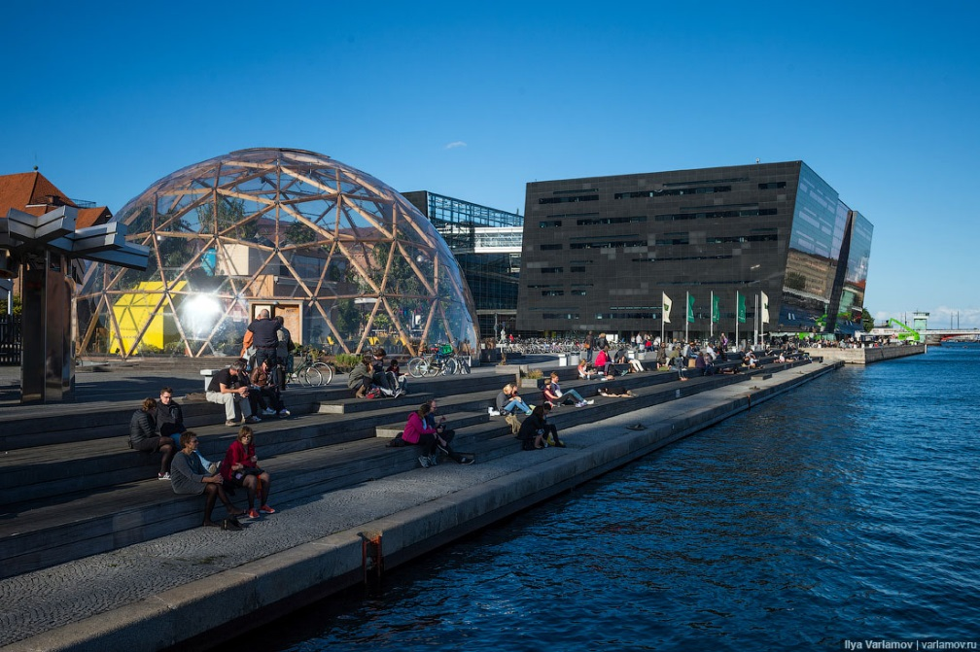
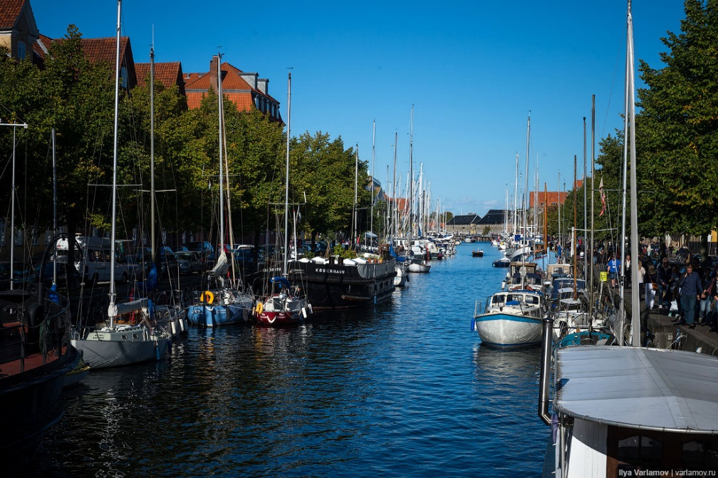
Гавань в Копенгагені, Данія

Slide 5
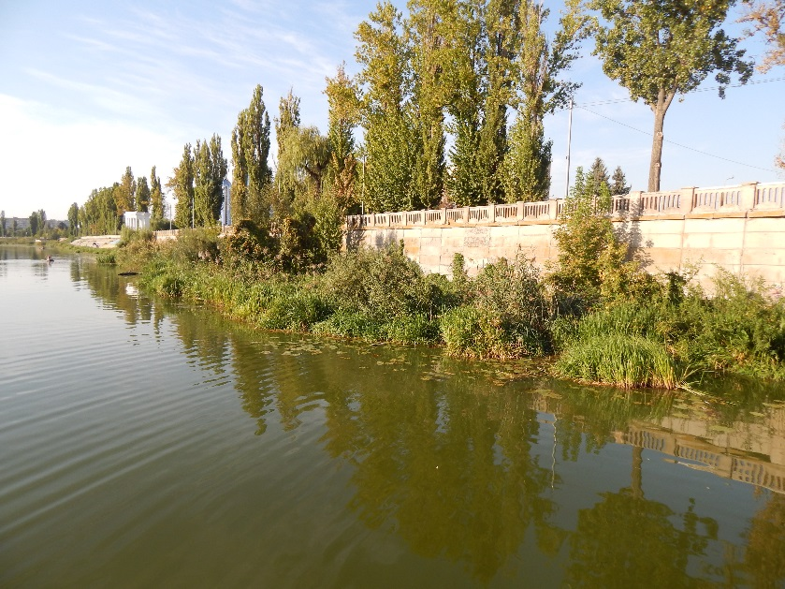
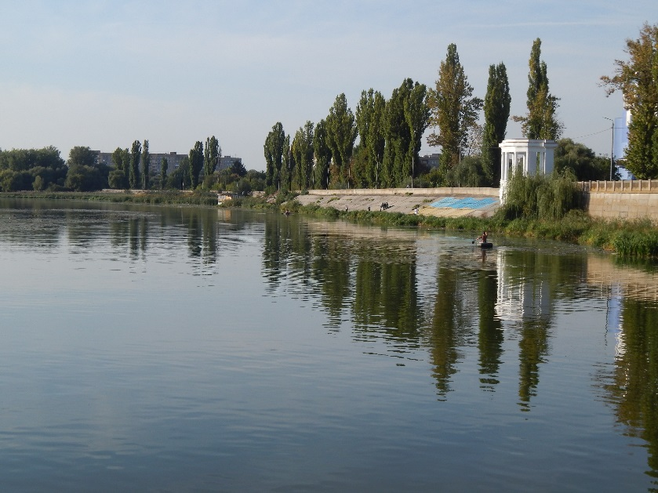
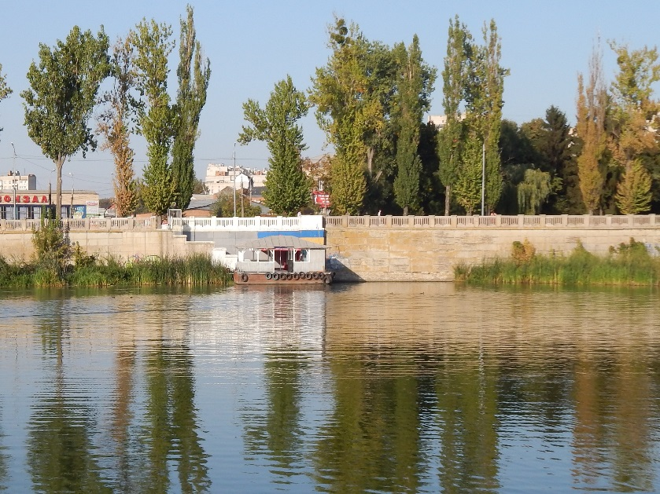
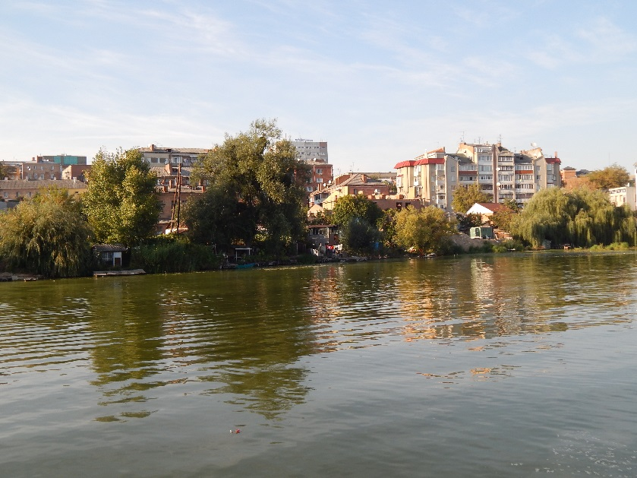
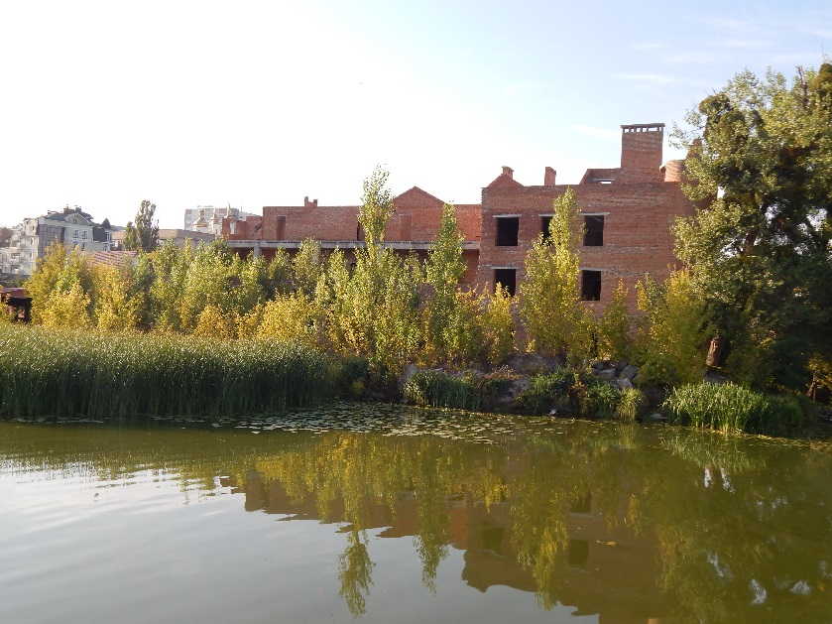
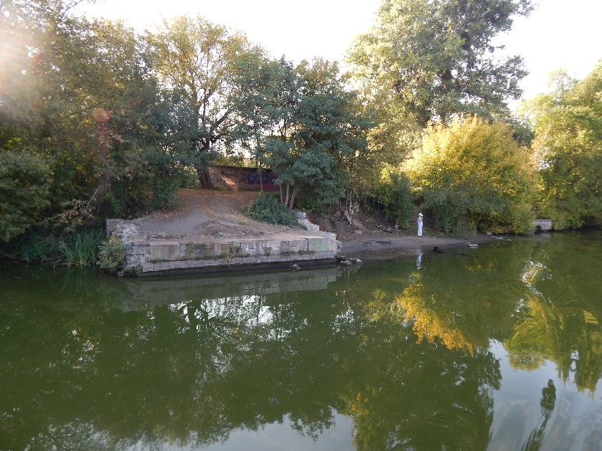

Slide 6
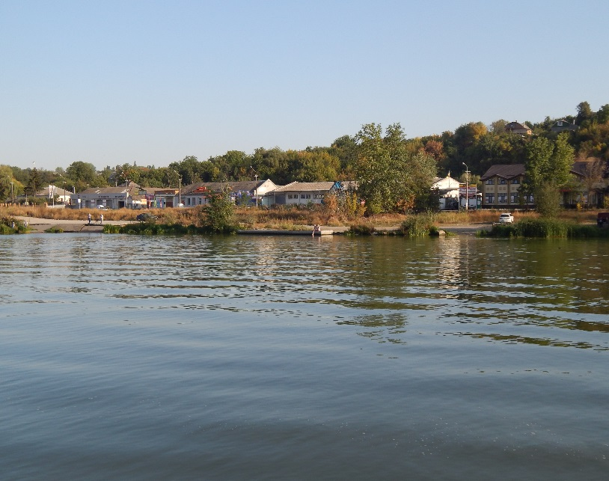
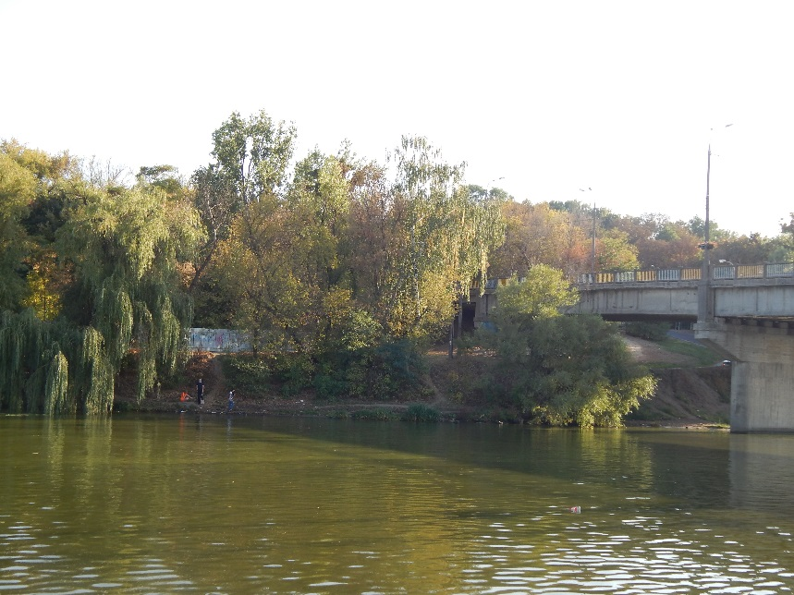
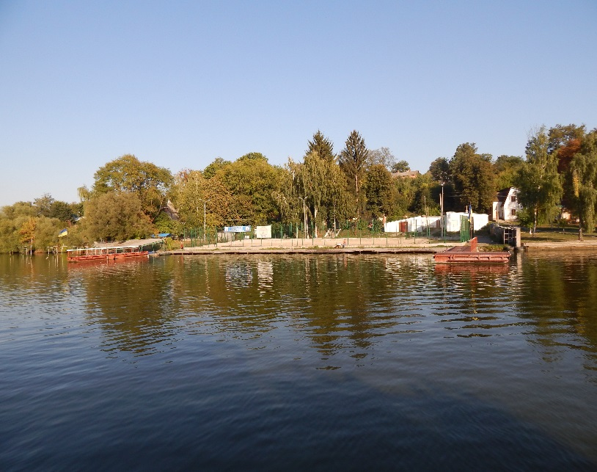
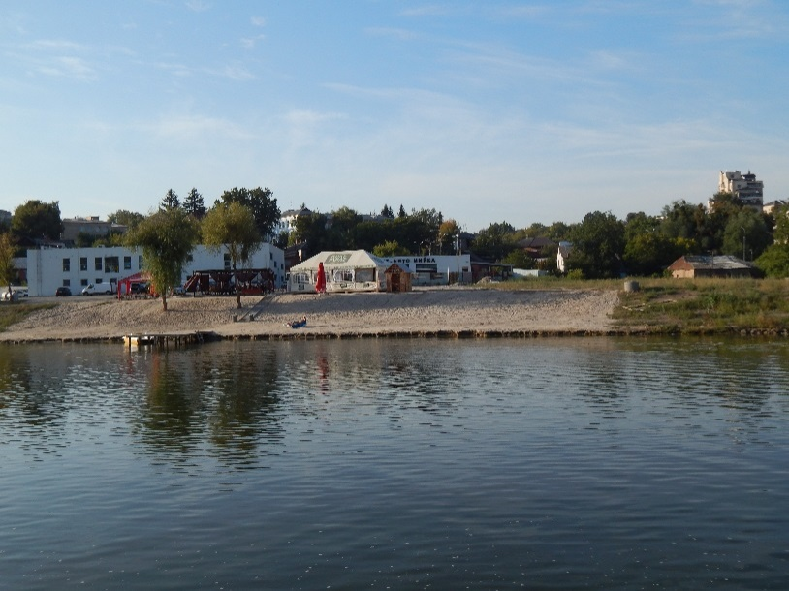
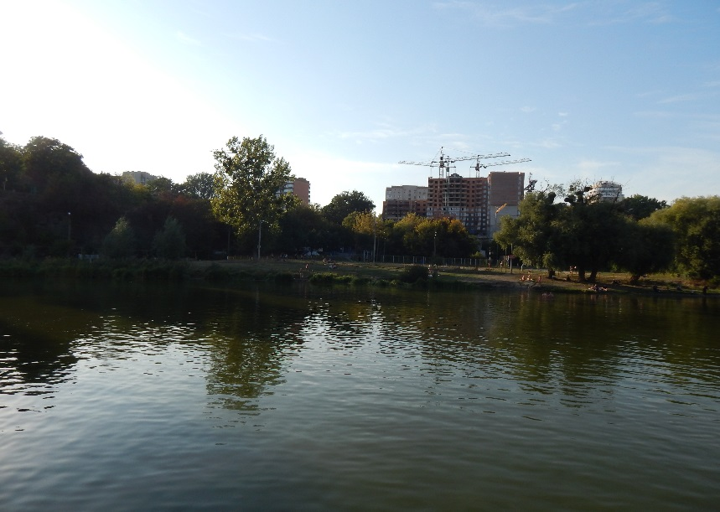
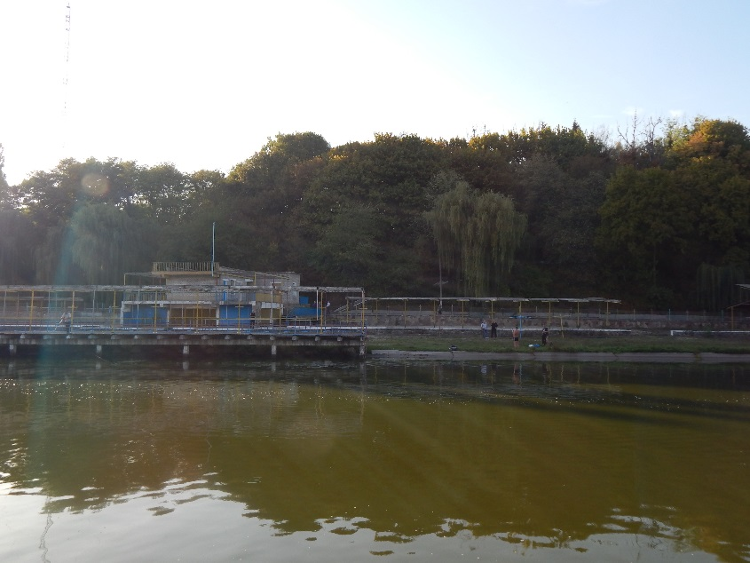

Slide 7
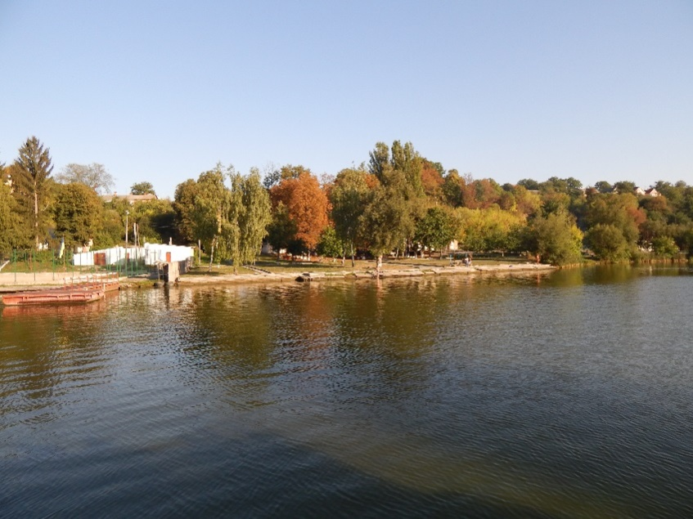
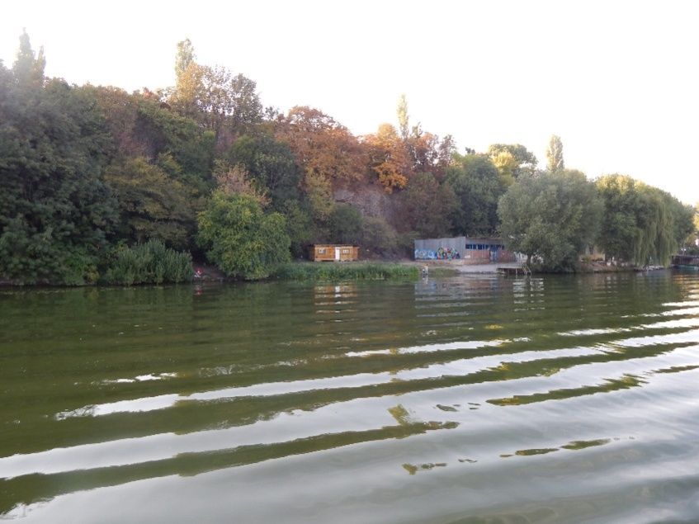
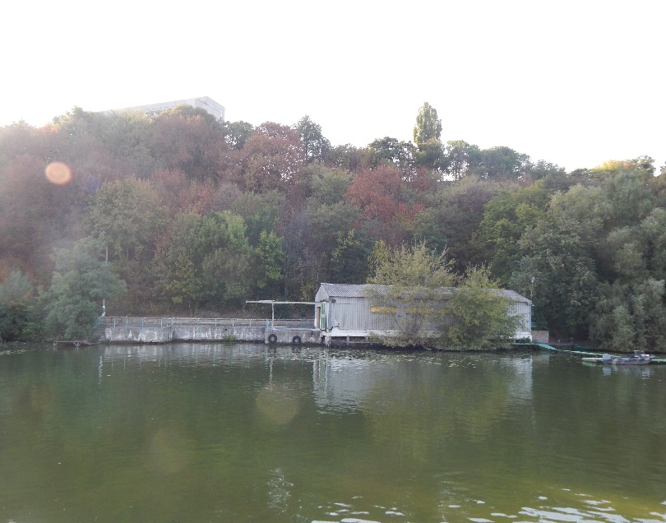
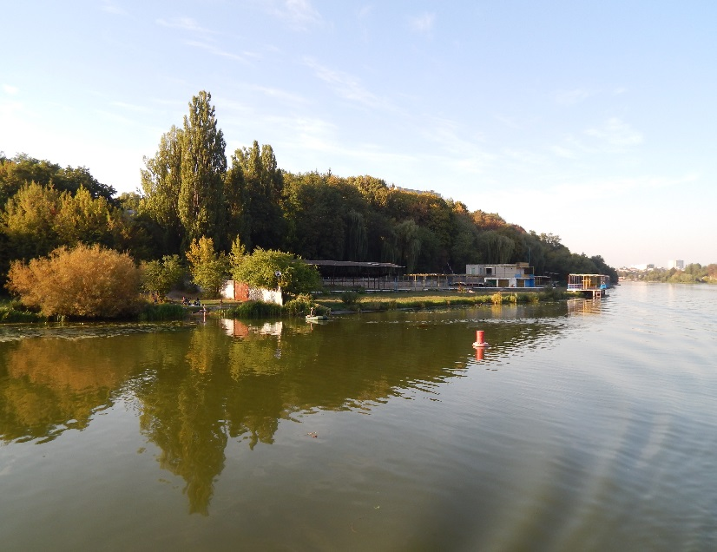
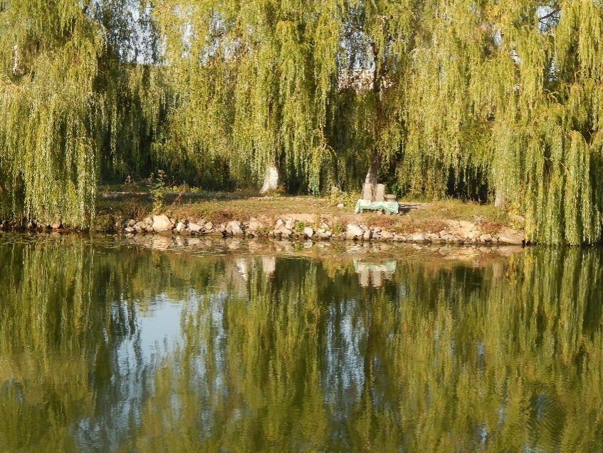
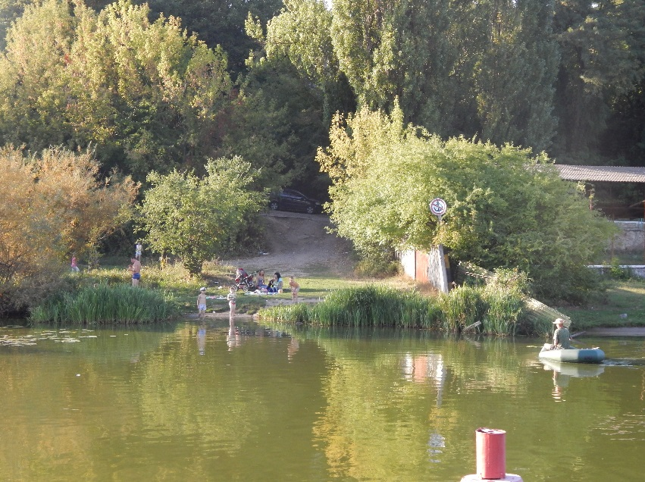

Slide 8
Моделі формування прирічкових територій
Модель | Об’єкт регенерації | Архітектурний ансамбль | Функція
«Фрагмент» |  |  | Рекреаційний простір
«Ланцюг» |  |  | Культурний простір
«Комплекс» |  |  | Діловий, спортивний та рекреаційний простір

Slide 9
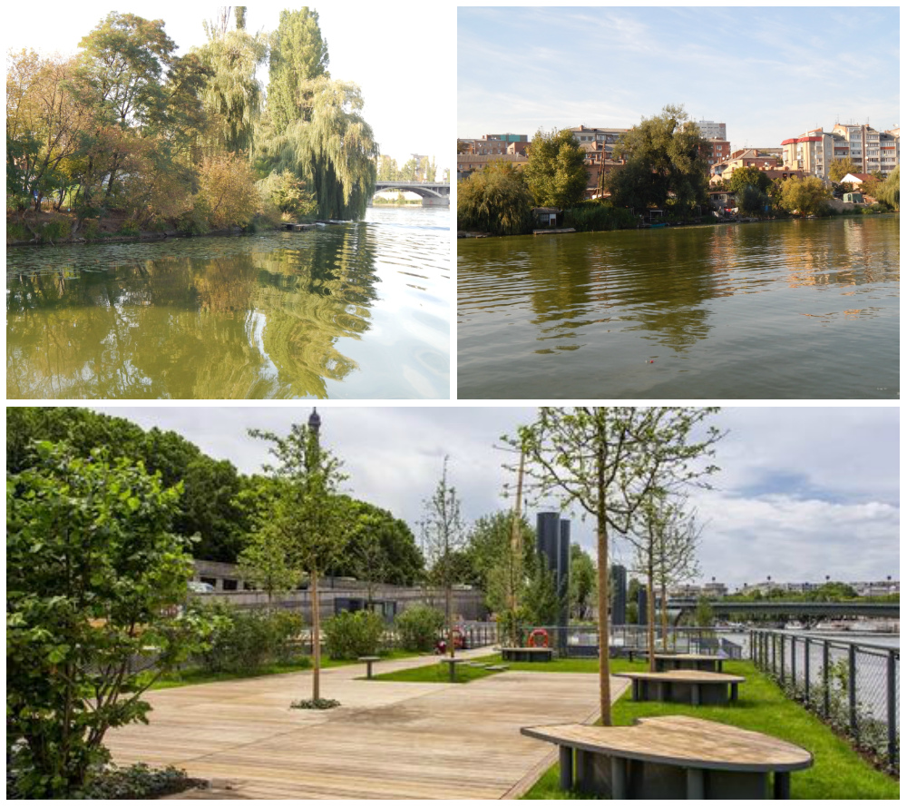
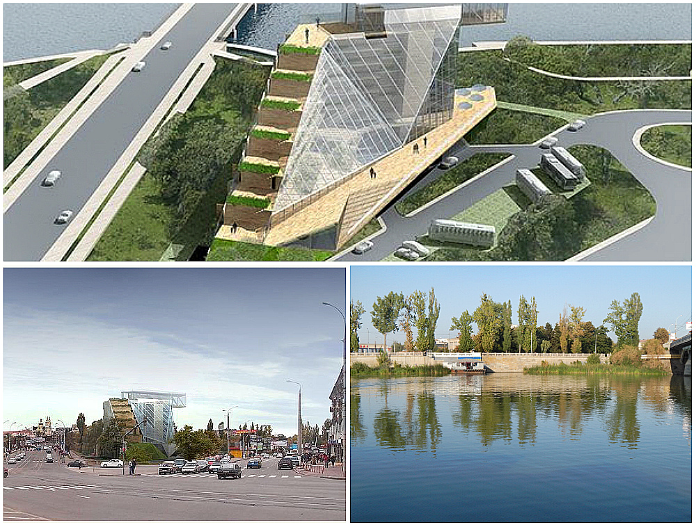

Slide 10
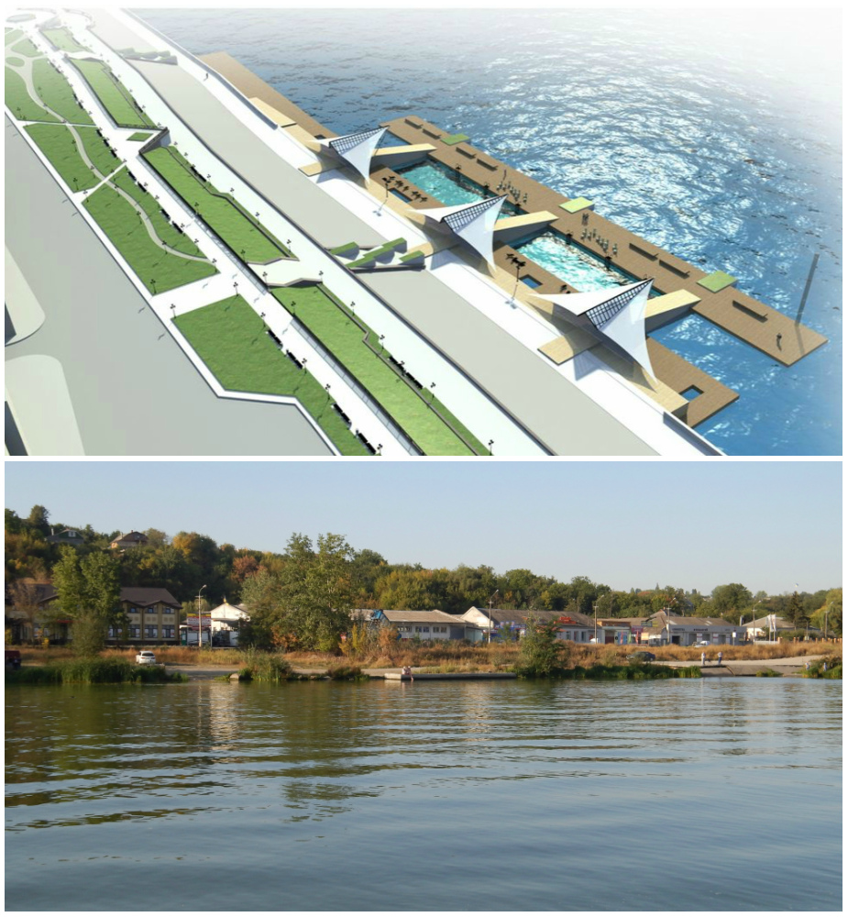
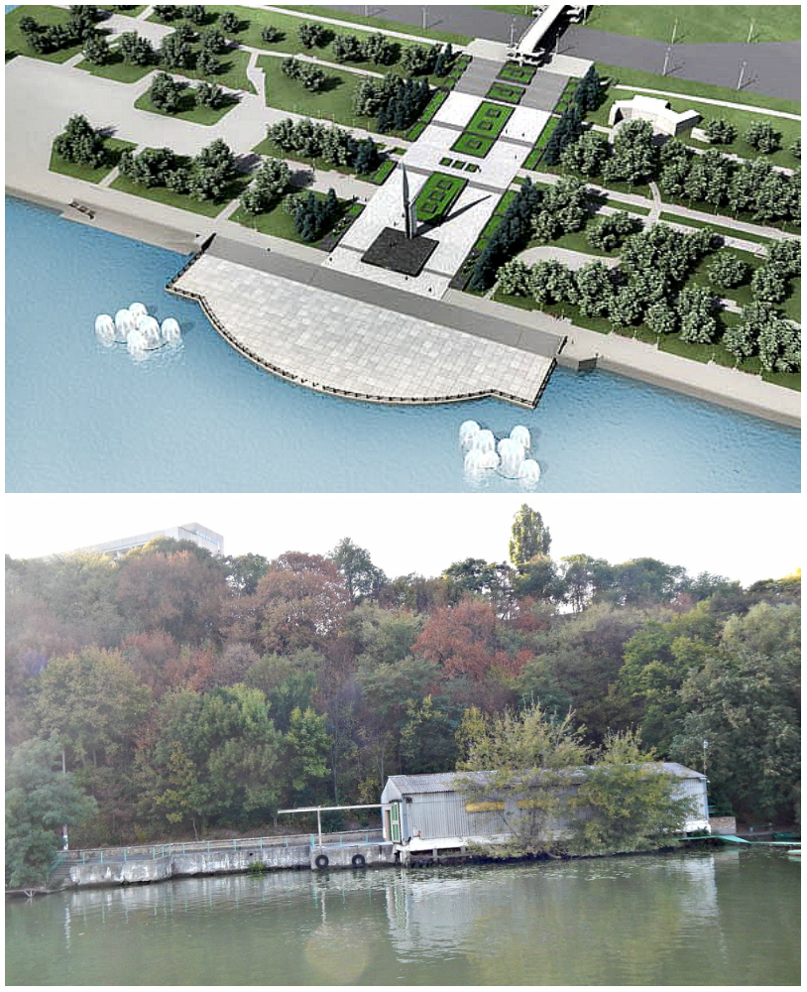

Slide 11
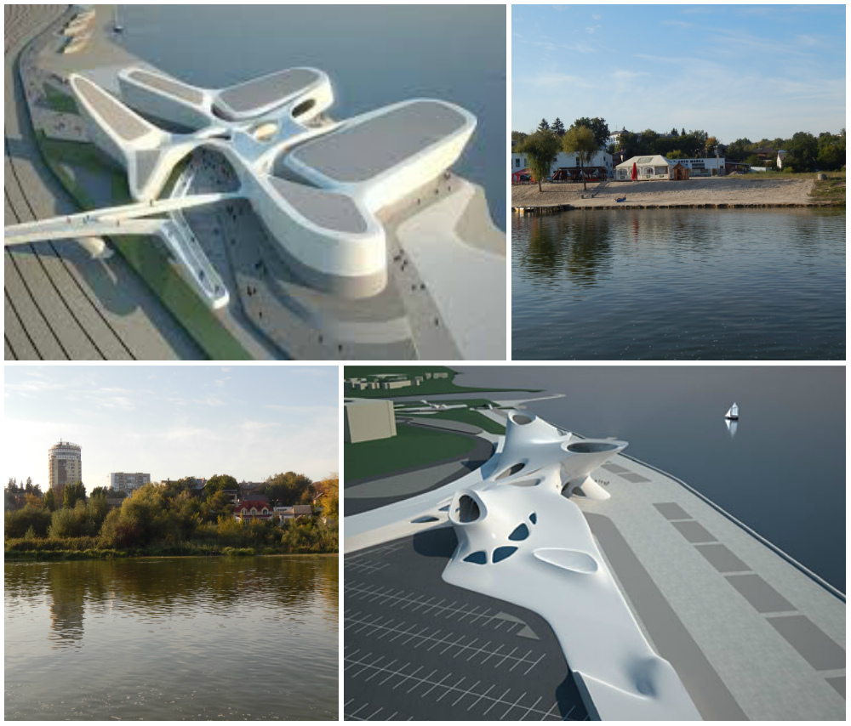
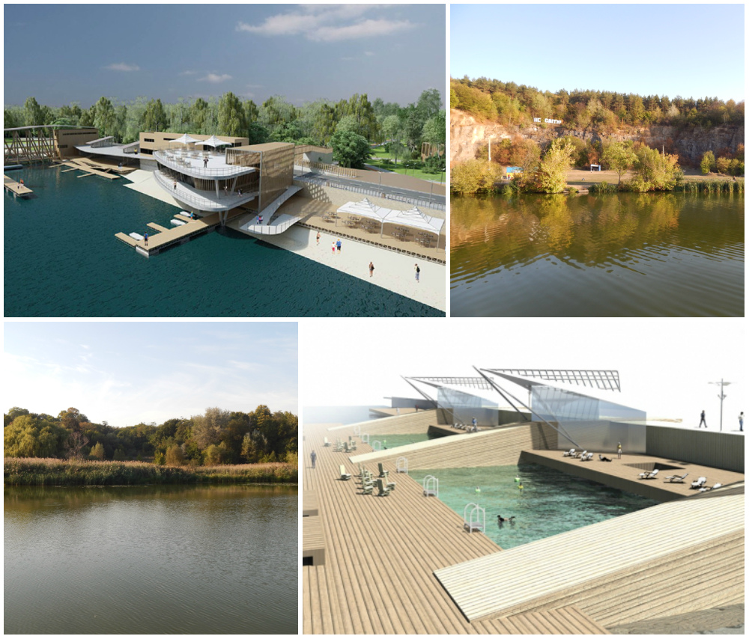

Slide 12
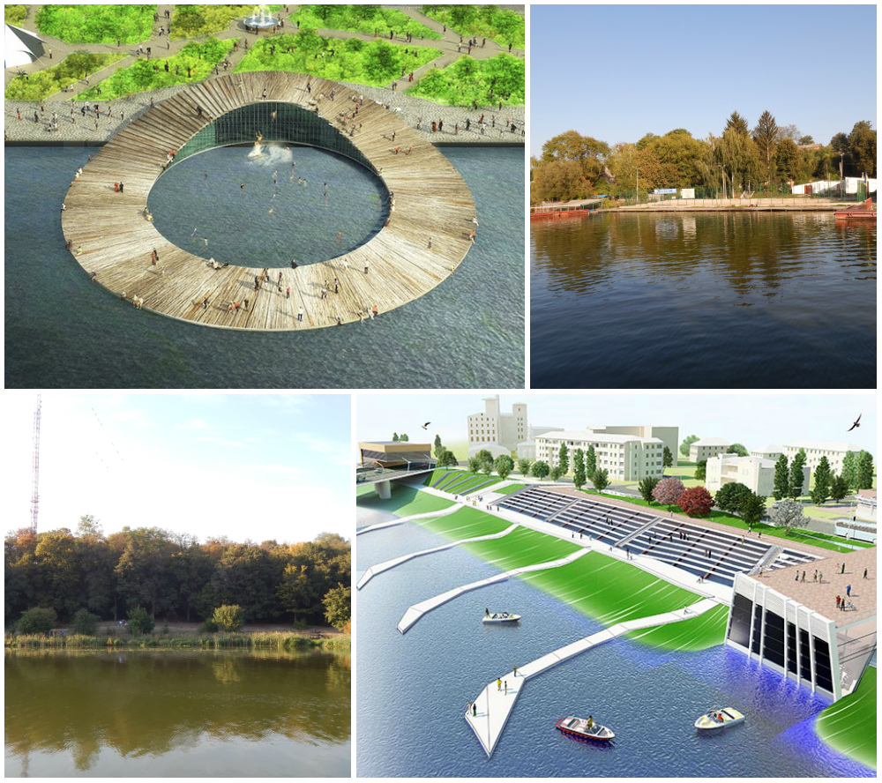
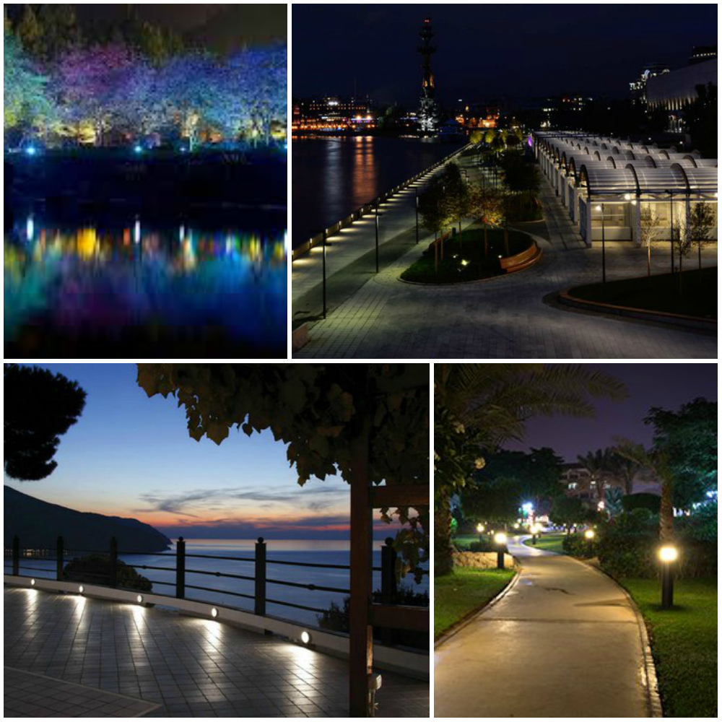

Slide 13
ВИСНОВКИ
Проведений історичний аналіз розвитку прибережних територій
Проведений аналіз існуючих ситуацій в прибережних зонах міст
Здійснена фотофіксація та картогрвфічний аналіз прибережної зони
Удосконалено моделі формування прирічкових територій
Запропоновані напрямки інтеграції прибережних зон
Розроблені заходи з охорони праці та техніки безпеки

